Slide 1
Организация проектной деятельности в детском саду в соответствии с ФГОС ДО
Виноградова
Галина Юрьевна,
старший воспитатель МБДОУ «Детский сад комбинированного вида №20»

Slide 2
ФГОС ДО:
2.6. Содержание Программы должно обеспечивать развитие личности, мотивации и способностей детей в различных видах деятельности и охватывать следующие структурные единицы, представляющие определенные направления развития и образования детей (далее - образовательные области):
социально-коммуникативное развитие;
познавательное развитие;
речевое развитие;
художественно-эстетическое развитие;
физическое развитие.

Slide 3
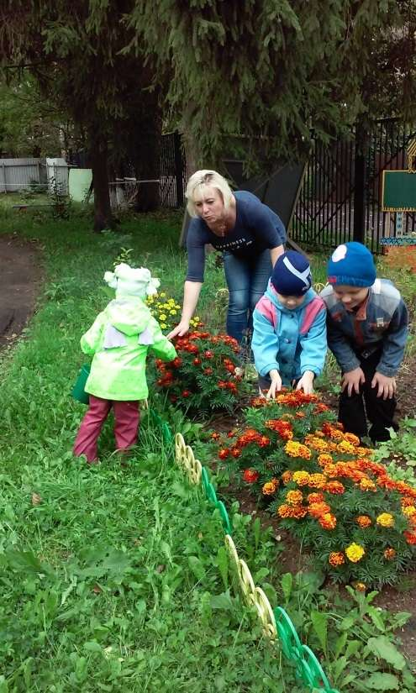
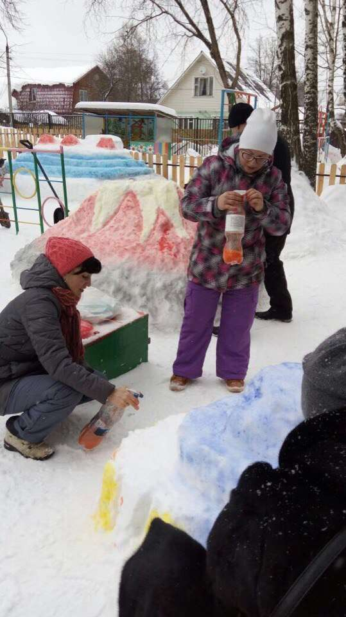
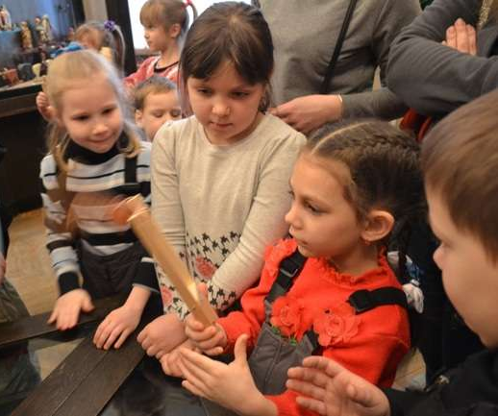
Проектная деятельность в детском саду это совместная работа
педагогов + детей + родителей

Slide 4
Виды проектов в детском саду
Поисково-исследовательские
Игровые
Информационные практико-ориентированные
Творческие

Slide 5
По продолжительности проекты бывают:
Краткосрочные
Средней продолжительности
Долгосрочные

Slide 6
Принципы проектирования
Принцип открытости
Принцип диалогичности
Принцип рефлексивности

Slide 7
Этапы проекта
I этап Выбор цели проекта
II этап Разработка проекта
III этап Выполнение проекта
Iv этап Подведение итогов

Slide 8



Slide 9
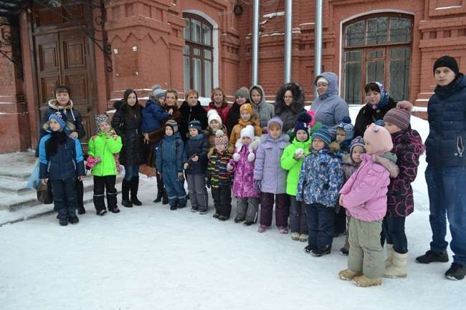

Slide 10


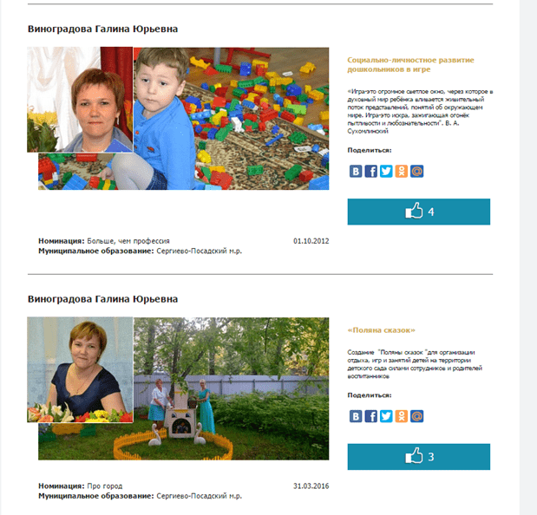

Проекты-участники конкурса «Наше Подмосковье»

Slide 11
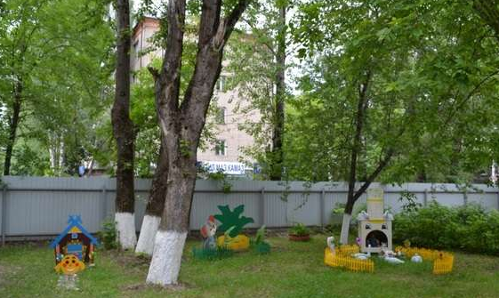
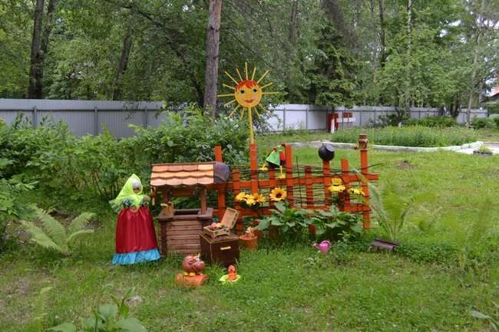
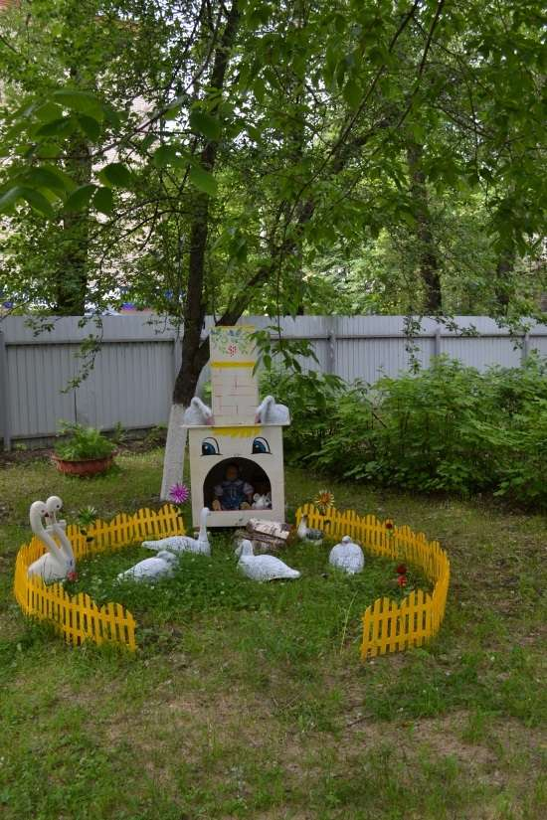
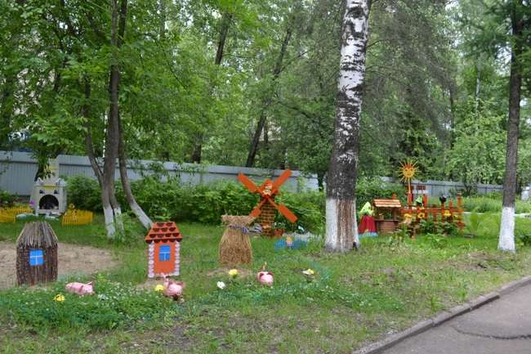
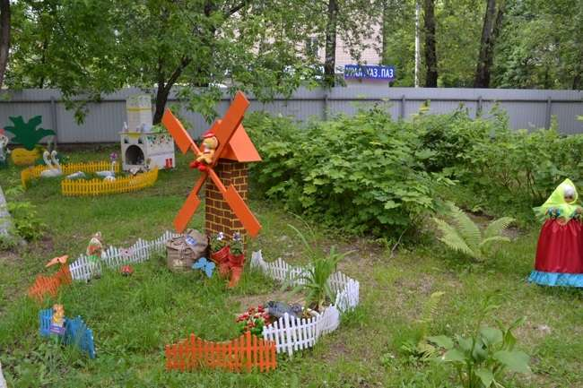
Поляна сказок

Slide 12
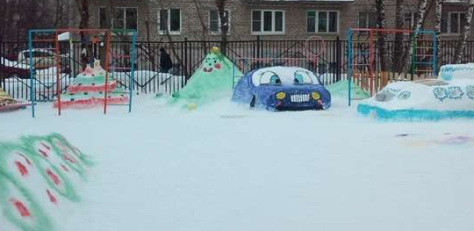
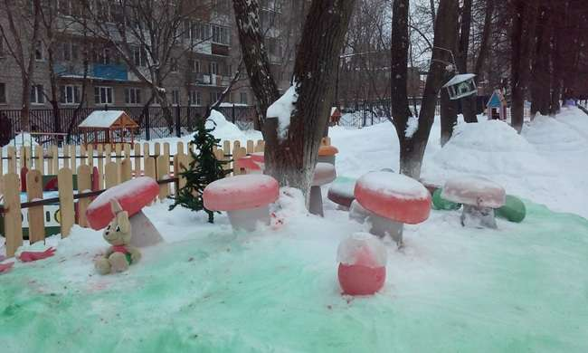
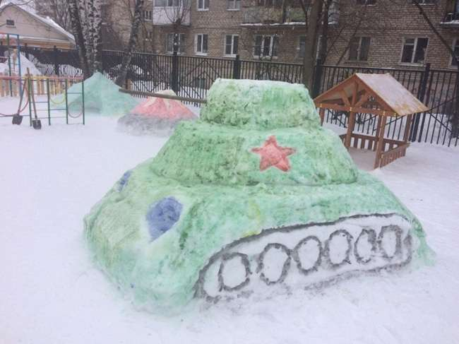
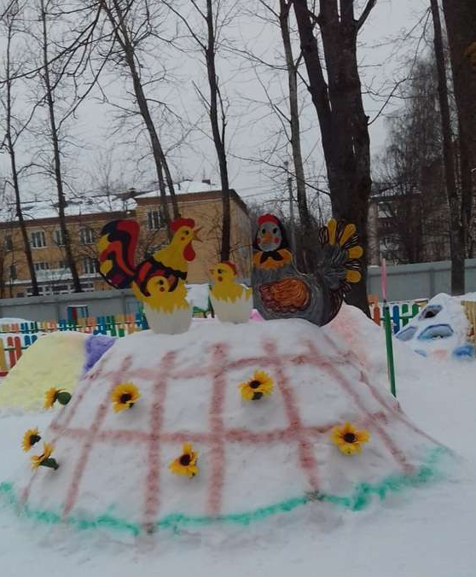
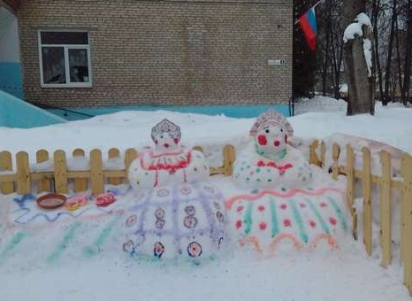
Зимние постройки

Slide 13
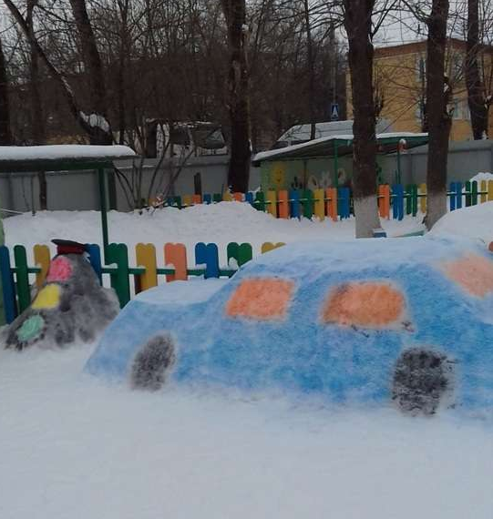
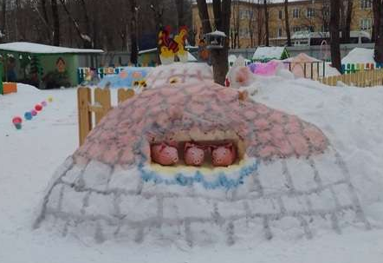
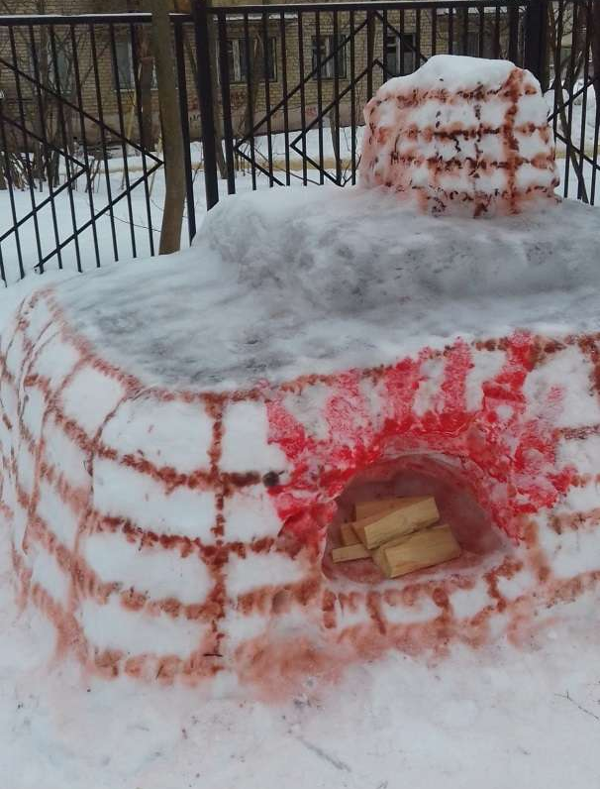
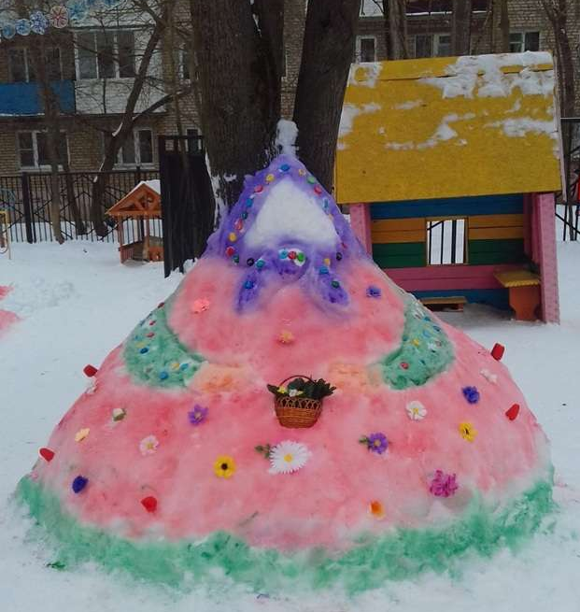
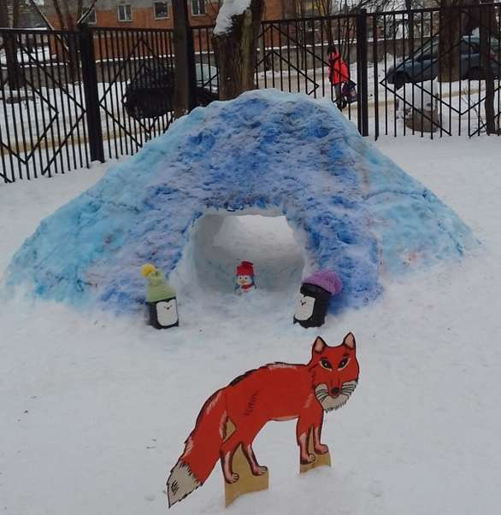

Slide 14
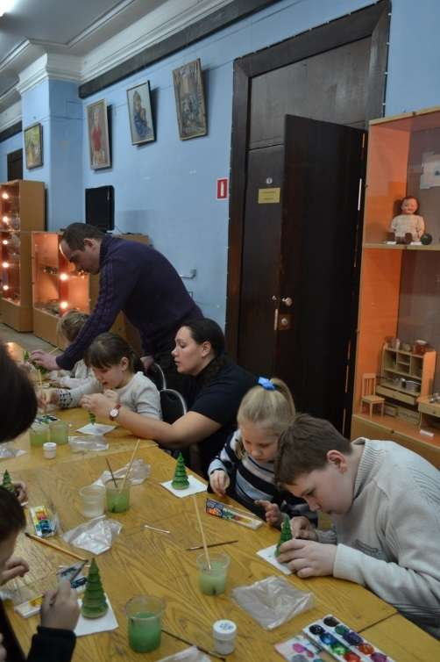
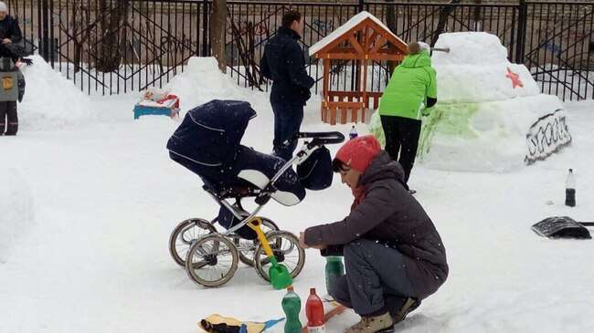
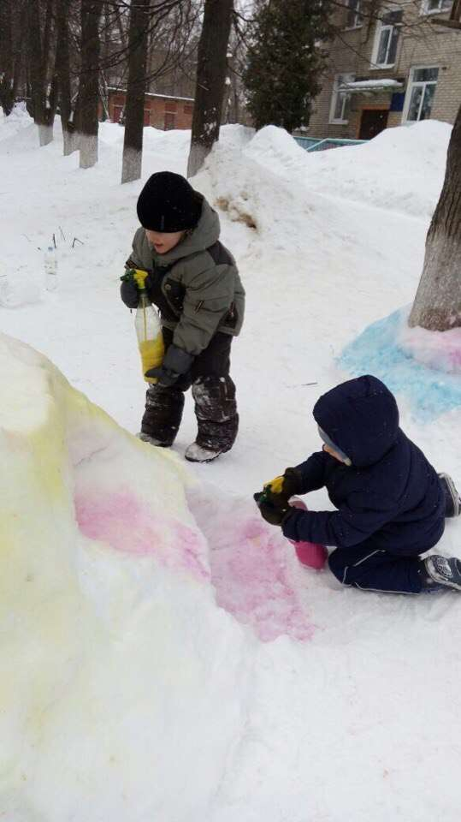
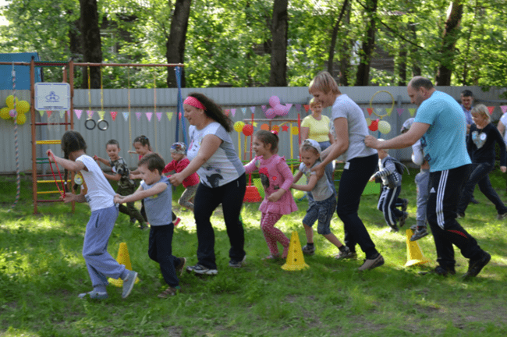
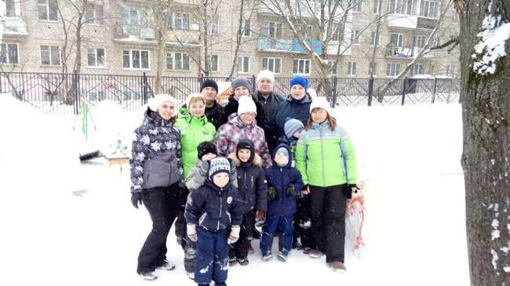

Slide 15
Спасибо за внимание!

